Slide 1
ÖFKE KONTROLÜ

Slide 2
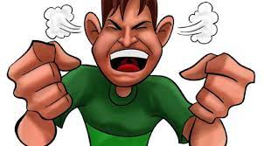
ÖFKE
Öfke; hayatımızın bir parçasıdır ve sevgi, üzüntü, korku gibi en temel duygularımızdan biridir.
Öfke, kontrol edilebildiğinde geliştirici olabilecek bir duygudur.

Slide 3
Öfke bilinçli kontrol edilmeli ve yarattığı olumsuz etkiler doğru yöneltilebilmelidir.
Öfke kontrolü konusunda her şey duygularımız, düşüncelerimiz, bilişimiz, davranışımız ile şekillenir. Aksi takdirde öfke kolaylıkla bir alışkanlık davranışı haline dönüşebilir.

Slide 4
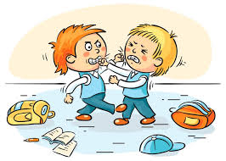
Nerelerde Öfke Yaşıyoruz?
İnsanın olduğu ve iletişimin yanlış yaşandığı her ortamda öfke duygusunun yaşanması söz konusu olabilir.

Slide 5
Örneğin;
Aile içi sorunlar
Saygısızlık içeren durumlar
Kıskançlıklar
Dargınlıklar
Özgürlüğünüzün kısıtlandığını hissettiğiniz anlar
Haksızlıkla karşılaştığımız durumlar
Baskı altında hissettiğimiz anlar
Ağır konuşma, küfür, hakarete maruz kaldığımız durumlar

Slide 6
Öfkenin sorun oluşturduğu durumlarda suçlu aramadan olaylara çözümsel yaklaşabilmeyi bilmek gerekir.
Çözüm yaratabilmek için ise; empati yapabilmek, iyi niyetli düşünebilmek, ön yargılarımızdan uzaklaşabilmek, olayı analiz etmeye çalışmak ve duygularımızı iyi kullanabilmek çok önemlidir.
Örnek: Arkadaşınızın bir eşyanızı izinsiz kullanması.
Bu durum karşısında arkadaşımıza neden izinsiz kullandığını sormalıyız ve onu dinleyip anlamaya çalışmalıyız.

Slide 7
Öfke İle İlgili Bilinmesi Gerekenler:
Öfke geçici bir duygudur.
Süresi kısadır.
Öfke sırasında birey yanlış kararlar verebilir ve hata yapma olasılığı yüksektir.
Öfke, öğrenildiğinde kontrol edilebilen bir duygudur.
Kontrol edilebildiğinde yararlı-eğitici bir duygu haline getirilebilir.

Slide 8
Günlük yaşantımız içinde bazen öfkemize neden olabilecek durumlarla karşılaşmaktayız.
Öfke, engellenmesi gereken değil kontrol edilmesi gereken bir duygudur.

Slide 9
Öfke Kontrolü
Öfkeyi doğru ifade etme becerisini kazanmaya “öfke kontrolü” denir.

Slide 10
Öfke Kontrolünde Kişisel Faktörler:
Duygularınızı tanımak
Karar verirken acele etmemek
Duygularınızın yanı sıra mantığınız ile durumu değerlendirebilmek
Hoşgörülü / iyi niyetli olabilmek
Karşınızdakine zarar verebileceğinizi hatırlayabilmek
Olayları farklı yönleriyle düşünebilmek
Doğru iletişim kurup kurmadığınızı kontrol etmek

Slide 11
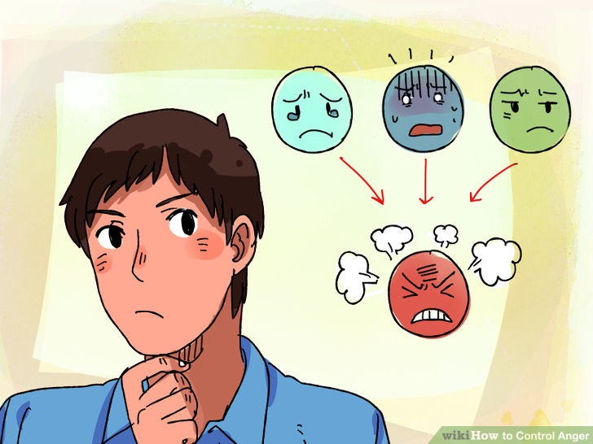
Öfkemizi Kontrol Edebilmek İçin:
Acele karar vermeyin, eğer duygunuzu kontrol edemiyorsanız, ortamdan uzaklaşınız ve öfkenize sebep olan konuyu, daha sonra tekrar değerlendiriniz.

Slide 12
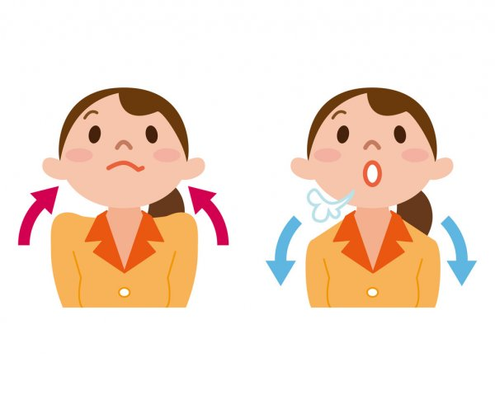
Öfkelenmeye başladığınızı hissettiğinizde kendinize nefes alacak zaman tanıyın.

Slide 13
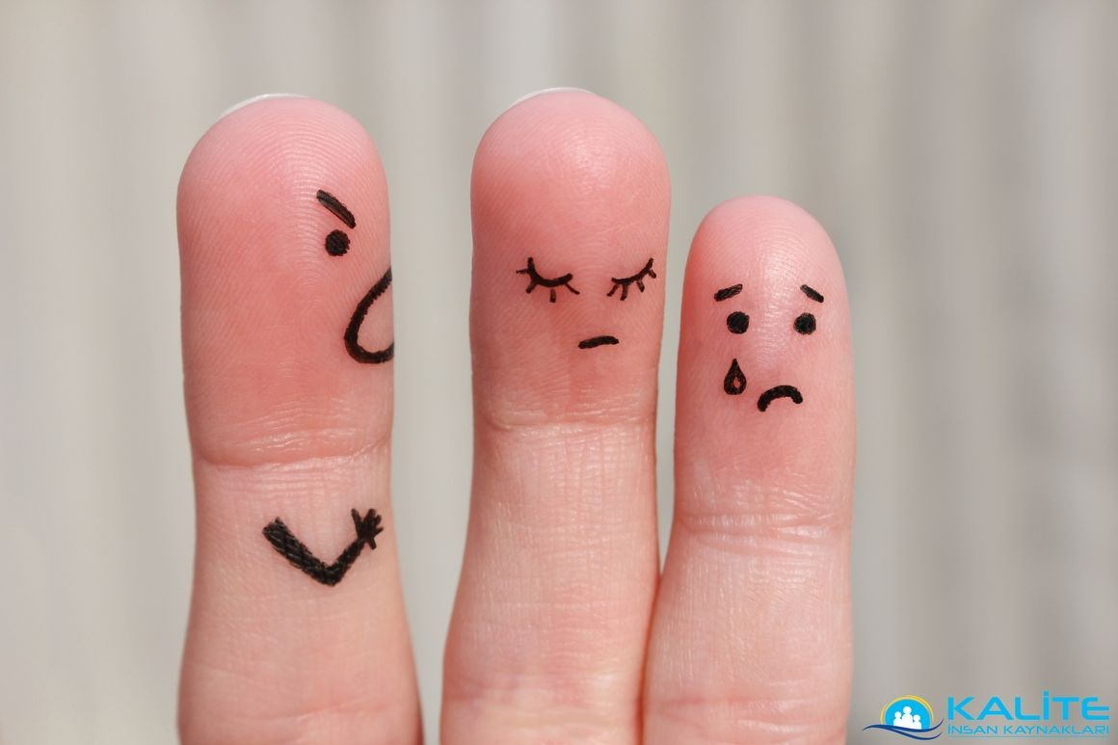
Öfkenizi doğru şekilde ifade edin.

Slide 14
Öfkenizi spor yaparak dışa vurun.

Slide 15
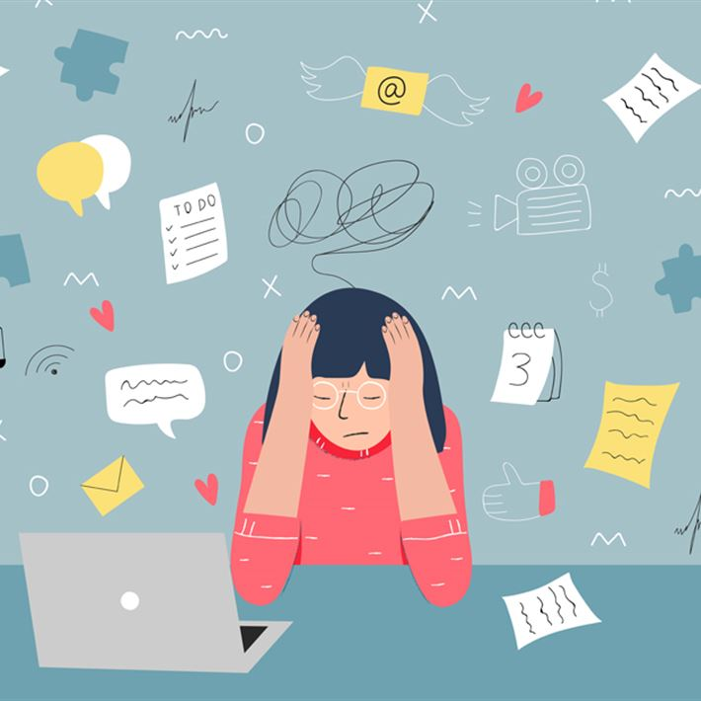
Stres seviyenizin yükseldiğini hissettiğinizde kısa molalar verin.

Slide 16
Öfkelenmenize yol açan nedenleri ve bulabileceğimiz diğer olası çözümleri düşünün.

Slide 17
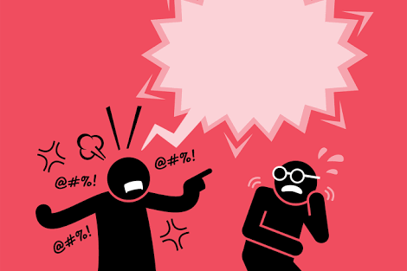
Öfkelenmenize yol açan durumlarda “Sen” yerine “Ben” dilini kullanın.

Slide 18
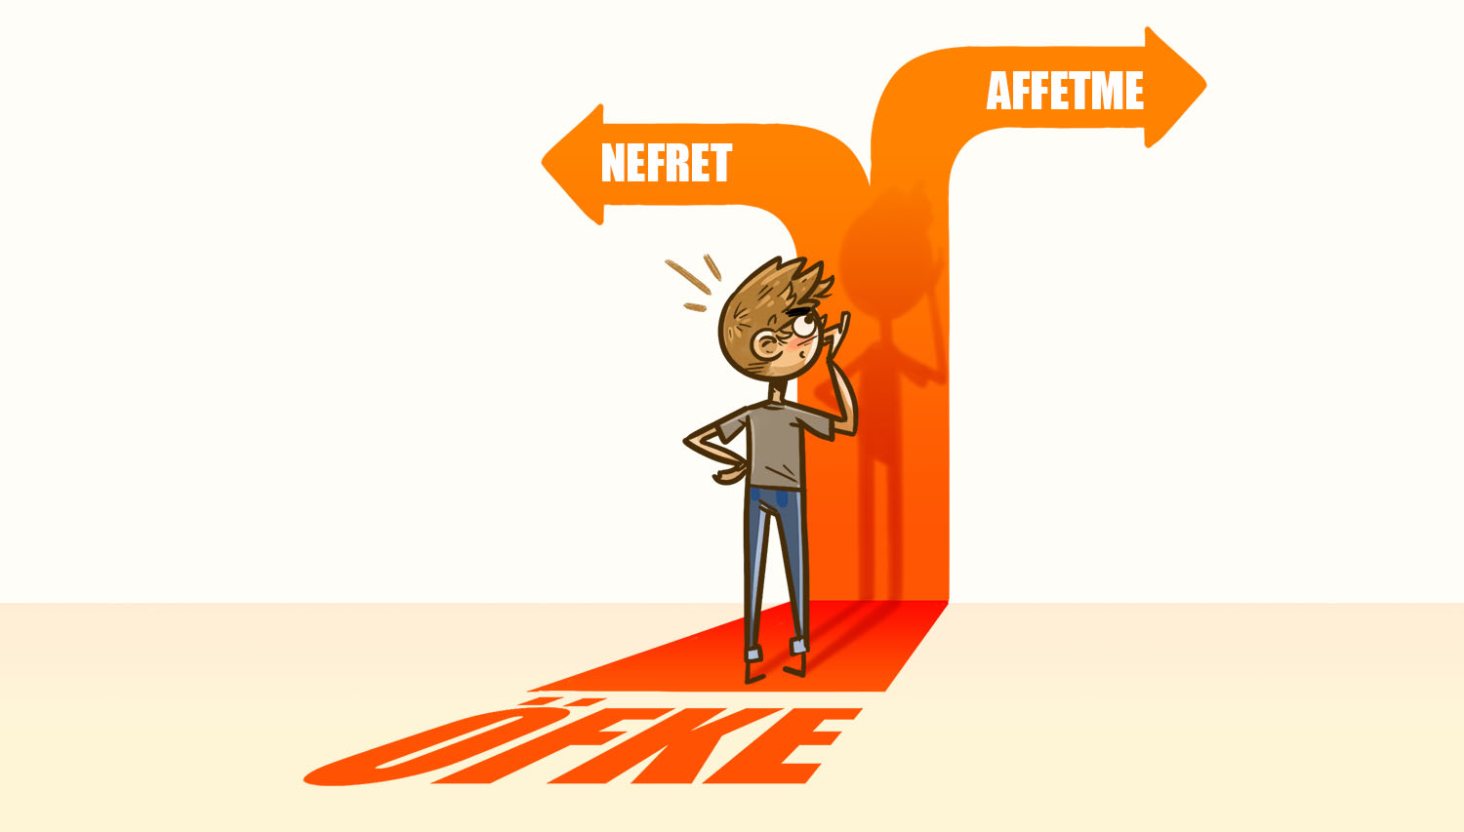
Öfkenin sizi kindar birine dönüştürmesine izin vermeyin.

Slide 19
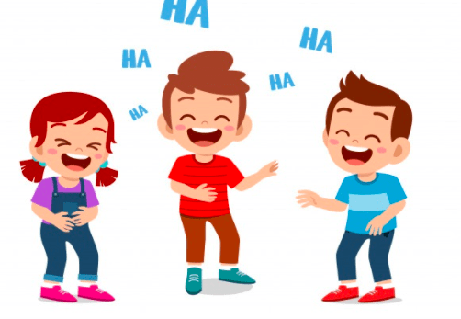
Gergin anlarınızda mizahın(espri) gücünden faydalanın.

Slide 20
İletişim becerilerini geliştirmek öfkeyi kontrol etmeyi sağlar. İletişim becerilerinizi geliştirmeye çalışın.

Slide 21
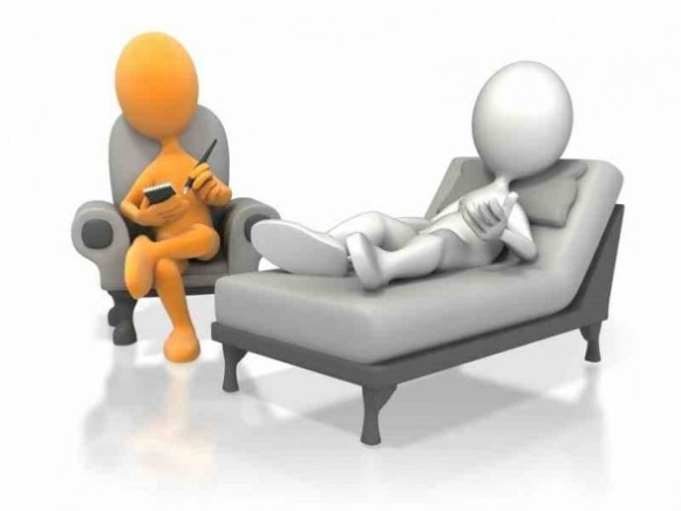
Öfkenizle baş edemediğiniz durumlarda profesyonel(psikolog, okul rehber öğretmeni gibi) bir destek almaktan çekinmeyin.

Slide 22
KESKİN SİRKE KÜPÜNE ZARAR.

Slide 23
ÖFKE İLE KALKAN ZARARLA OTURUR.

